Slide 1
Uloga ravnatelja u procesu evaluacije učitelja i nastavnika
Zdravka Grđan
Kovačić konzalting d.o.o. – Tučepi, ožujak 2022.

Slide 2
Učitelj/nastavnik ima 5 najvažnijih zadataka
koji definiraju važnost njegove odgojno
obrazovne uloge:
1. Vođenje razreda
2. Upravljanje promjenama
3. Učinkovito učenje i poučavanje
4. Podrška i savjetodavni rad
5. Praćenje i evaluacija

Slide 3
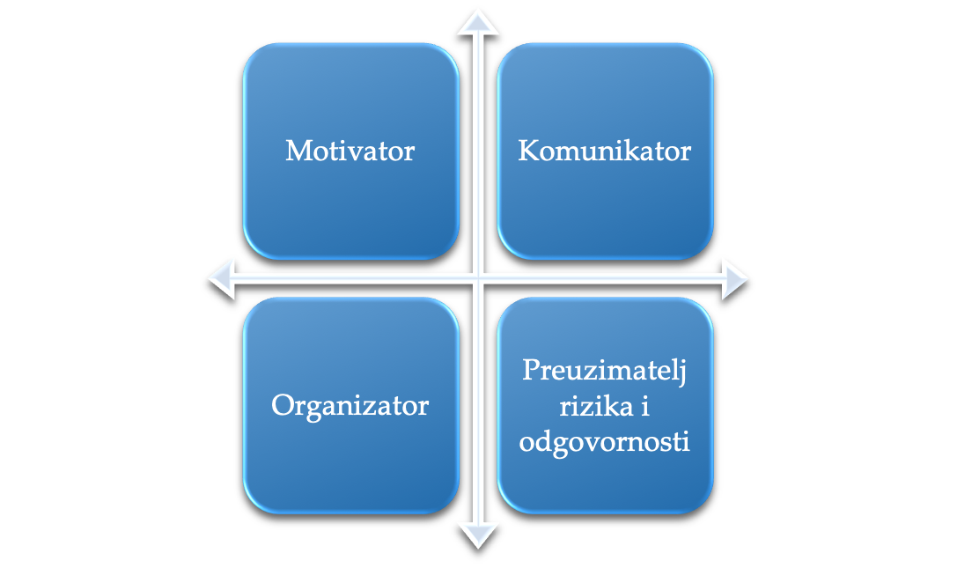
ULOGA RAVNATELJA

Slide 4
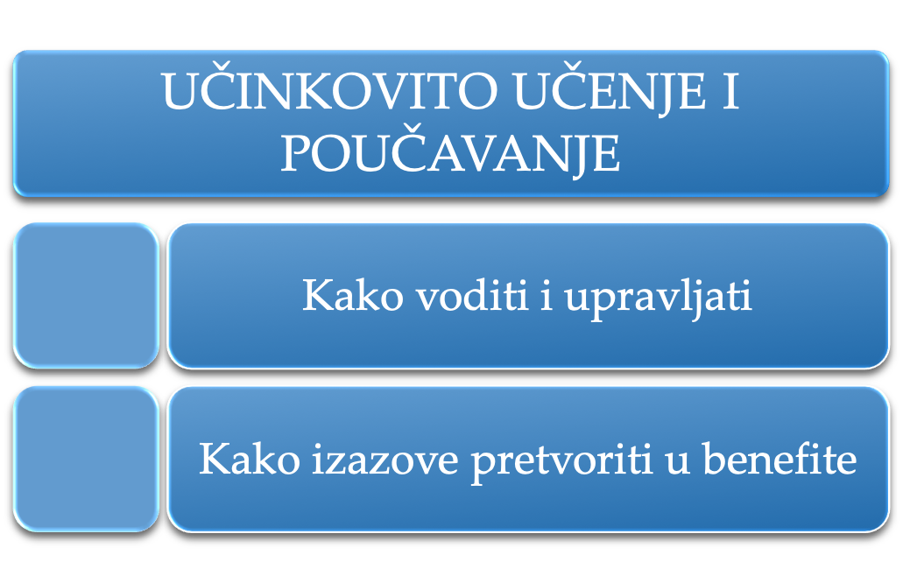
RAD S NASTAVNICIMA

Slide 5
NOVI IZAZOVI
- uvođenje nove kulture rada u pandemijsko doba
- samostalnost i odgovornost u novim okolnostima
- digitalizacija obrazovanja
- nove komunikacijske platforme i alati
- strateško promišljanje i krizno djelovanje
- uvođenje nove organizacijske strukture nastave
- vanjska podrška
- stručno-merotički nadzori i prosvjetna inspekcija
- razvijanje stručnih kompetencija nastavnika
- povratak na staro?

Slide 6
1. VANJSKO VREDNOVANJE ( državna matura, natjecanja, inspekcija, napredovanja …)
2. UNUTARNJE VREDNOVANJE ( razgovori, analize, istraživanja, izvještaji, SWOT analiza, pedagoška opservacija…)
VRSTE VREDNOVANJA

Slide 7
1. Pedagoško-instruktivni rad - 70 %
2. Stručno- metodički nadzor
3. Inspekcijski nadzor
EVALUACIJA RADA NASTAVNIKA

Slide 8
POSTUPANJE RAVNATELJA
1. Praćenje postupka zaključivanja ocjena
2. Dopunski rad učenika
3. Rad s roditeljima
4. Stručno-metodički nadzor
5. Poništavanje zaključnih ocjena nakon dopunskog rada
6. Provedba dodatnog ispita nakon poništenja ocjena
7. Provedba popravnih ispita
8. Inspekcijski nadzor

Slide 9

ODLUKE RAVNATELJA
1. Odluka o provođenju dopunskog nastavnog rada s negativno ocijenjenim učenicima
2. Odluka o poništenju ocjena ispita iz nastavnog predmeta na kraju dopunskog nastavnog rada u školskoj godini 2021./2022.

Slide 10
DOKUMENTACIJA ZA STRUČNO-METODIČKI NADZOR
1. Godišnji izvedbeni kurikulum
2. Ispiti znanja
3. Očitovanja i obrazloženja predmetnog nastavnika prema pitanjima savjetnika + razrada ishoda+ razine usvojenosti
4. Zapažanja razrednika o učenicima - učenje, uspjeh i ponašanje učenika i izvještaj o suradnji s roditeljima
5. Pisane pritužbe roditelja + očitovanje ravnateljice

Slide 11
TEMELJ KVALITETE RADA U NASTAVI
1. Predmetni kurikulum
2. Ishodi
3. Razine usvojenosti

Slide 12
Metode evaluacije rada nastavnika
1. Posjeta nastavi
2. Sastanci s aktivima
3. Dnevna i mjesečna opservacija rada nastavnika

Slide 13
VREDNOVANJE NASTAVNIKA
RAD NASTAVNIKA
PREDMETNI
KURIKULUMI
DIDAKTIČKA POMAGALA
ORGANIZACIJA
NASTAVE
STRUČNA
USAVRŠAVANJA
SUVREMENE METODE UČENJA I PRISTUPI POUČAVANJA

Slide 14
EVALUACIJA RADA RAZREDNIKA
1. Primanja roditelja
2. Roditeljski sastanci
3. Zapisnici
4. Komunikacija s roditeljima
5. Satovi SRZa
6. Pedagoško-psihološke radionice

Slide 15

zdravka.grdan@skole.hr

